Slide 1
Расширение запроса при поиске
Маннинг и др. Введение в информационный поиск, гл.9

Slide 2
Методы расширения запроса
Несовпадение слова запроса:
  самолет – лайнер
Методы расширения запроса:
  Глобальные методы
    Информационно-поисковый тезаурус
    Автоматически порождаемый тезаурус
  Локальные методы (по конкретному запросу)
    Relevance feedback (обратная связь по релевантности)
    Pseudo Relevance feedback (обратная связь по псевдорелевантности

Slide 3
Обратная связь по релевантности
Sec. 9.1
Пользователь оценивает документы в поисковой выдаче
  Пользователь задает относительно простой, короткий запрос
  Затем пользователь размечает часть результатов как релевантные и нерелевантные
  Система вычисляет улучшает соответствие документов запросу на основе пользовательской разметки
  Процедура может выполняться итеративно.
Основаная идея: сформулировать хороший запрос трудно, если пользователь не знаком с коллекцией, поэтому – итеративное построение запроса

Slide 4
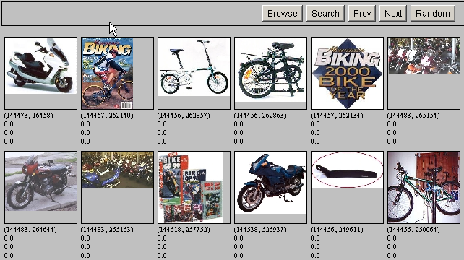
Результаты для начального запроса
Sec. 9.1.1

Slide 5
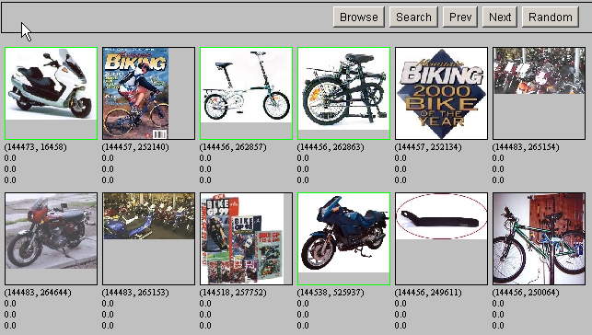
Разметка пользователя
Sec. 9.1.1

Slide 6
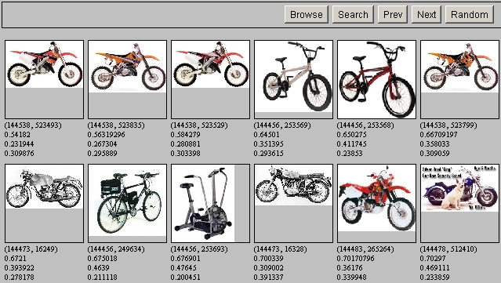
Результаты после разметки
Sec. 9.1.1

Slide 7
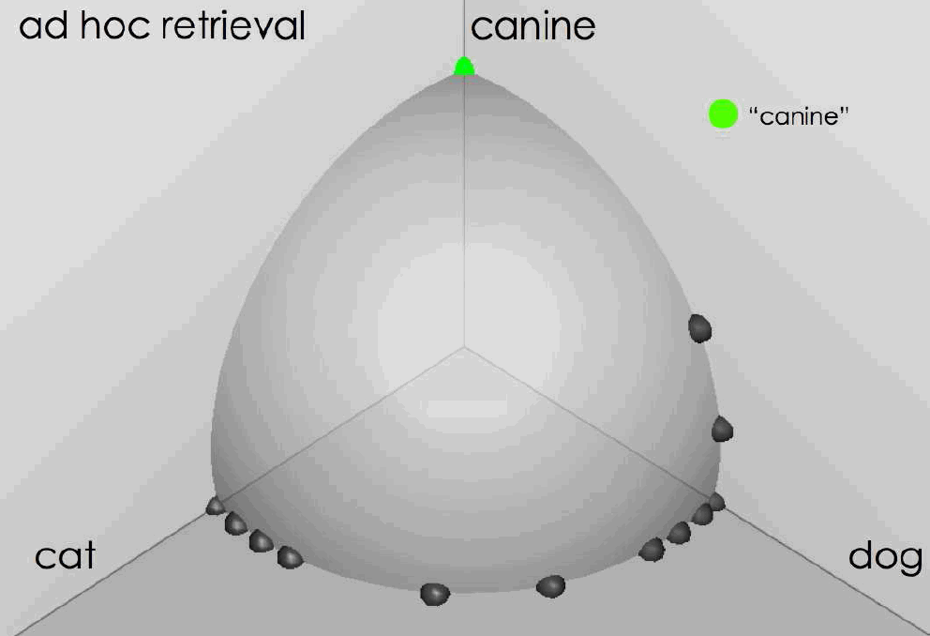
Выдача по запросу canine source: Fernando Diaz

Slide 8
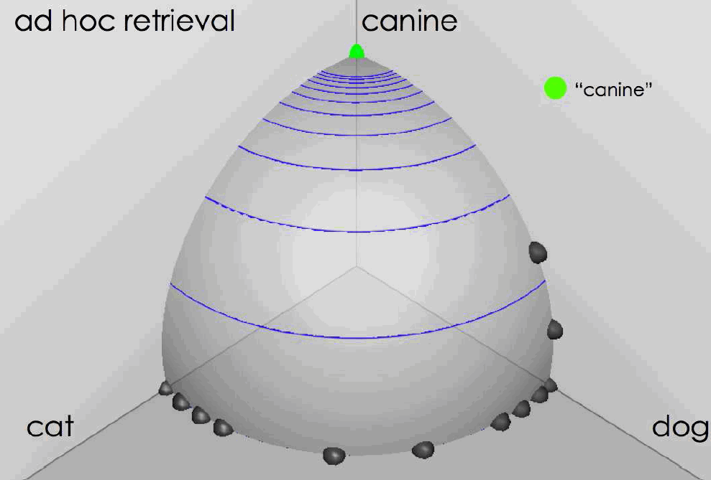
Выдача по запросу canine-2
source: Fernando Diaz

Slide 9
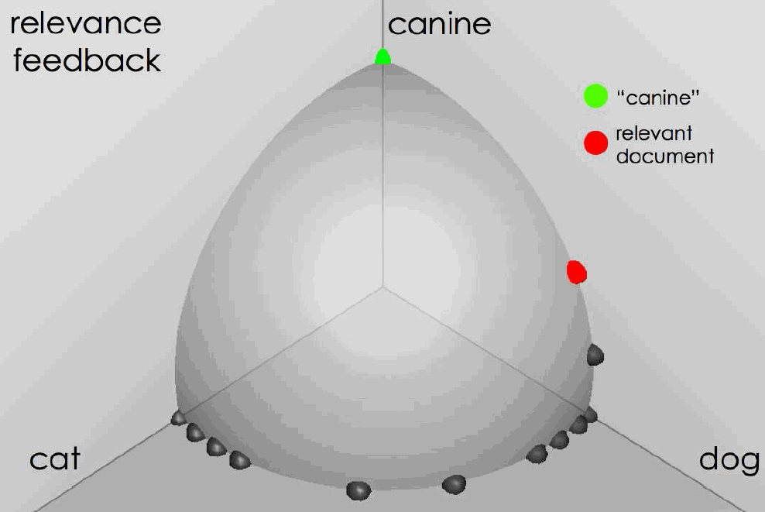
Пользователь выбирает релевантное source: Fernando Diaz

Slide 10
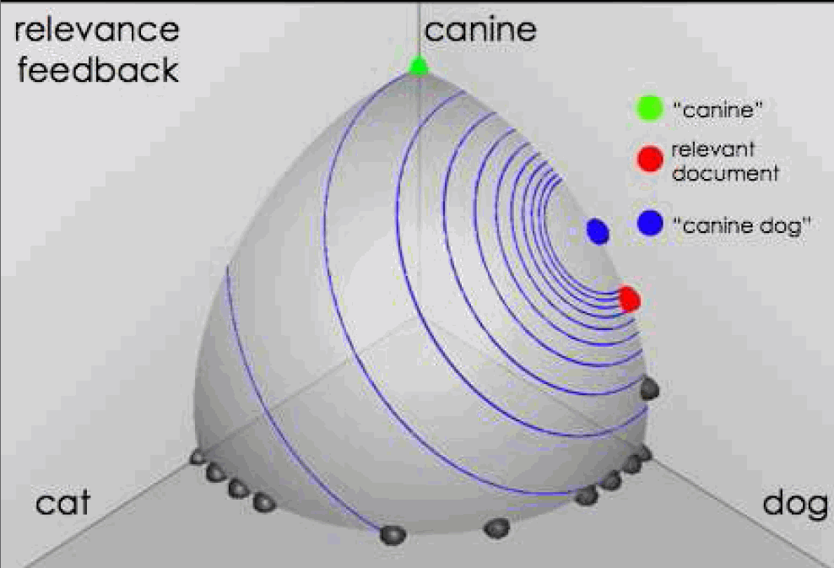
Результаты (relevance feedback) source: Fernando Diaz

Slide 11
Начальный запрос и результаты
Sec. 9.1.1
Запрос: New space satellite applications
  1. 0.539, 08/13/91, NASA Hasn’t Scrapped Imaging Spectrometer
  2. 0.533, 07/09/91, NASA Scratches Environment Gear From Satellite Plan
  3. 0.528, 04/04/90, Science Panel Backs NASA Satellite Plan, But Urges Launches of Smaller Probes
  4. 0.526, 09/09/91, A NASA Satellite Project Accomplishes Incredible Feat: Staying Within Budget
  5. 0.525, 07/24/90, Scientist Who Exposed Global Warming Proposes Satellites for Climate Research
  6. 0.524, 08/22/90, Report Provides Support for the Critics Of Using Big Satellites to Study Climate
  7. 0.516, 04/13/87, Arianespace Receives Satellite Launch Pact From Telesat Canada
  8. 0.509, 12/02/87, Telecommunications Tale of Two Companies
Пользователь отмечает релевантные результаты отметкой “+”.
+
+
+

Slide 12
Расширенные запрос после relevance feedback
Sec. 9.1.1
2.074 new 15.106 space
30.816 satellite 5.660 application
5.991 nasa 5.196 eos
4.196 launch 3.972 aster
3.516 instrument 3.446 arianespace
3.004 bundespost 2.806 ss
2.790 rocket 2.053 scientist
2.003 broadcast 1.172 earth
0.836 oil 0.646 measure

Slide 13
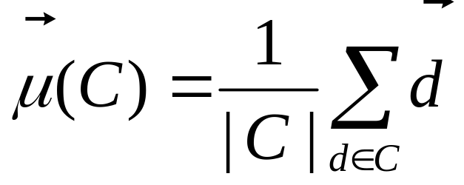
Ключевое понятие: центроид
Sec. 9.1.1
Центроид – это центр масс совокупности точек
Документы – это точки в многомерном пространстве
Определение: Центроид
где C – множество документов.

Slide 14
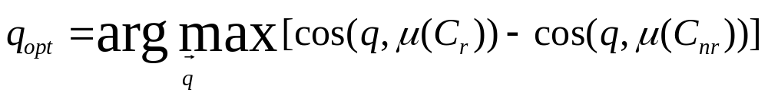
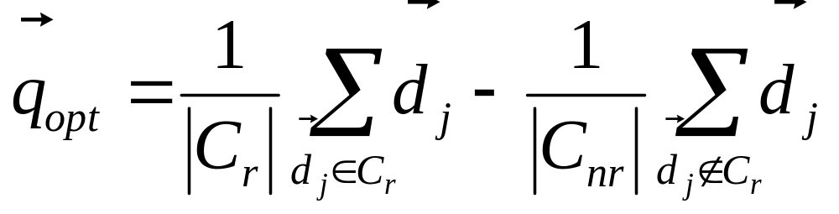
Алгоритм Роккьо (Rocchio)
Sec. 9.1.1
Алгоритм Rocchio использует векторное пространства найти наилучший запрос на основе пользовательской разметки
Rocchio ищет запрос q_{opt} , который максимизирует
Пытается отделить релевантные и нерелевантные документы
Проблема: мы не знаем все релевантные документы

Slide 15
Лучший запрос
Sec. 9.1.1
x
x
x
x
o
x
x
x
x
x
x
x
x
o
x
o
x
o
x
x
Δ
o
o
x
x
x нерелев. документы
o релевантные документы
Оптимальн. запрос

Slide 16
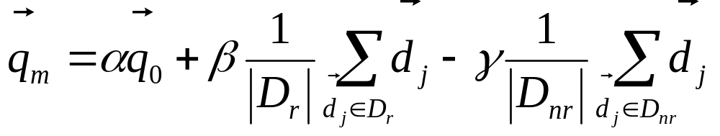
Rocchio 1971 алгоритм (SMART)
Sec. 9.1.1
На практике используется:
D_{r} = множество известных релевантных doc векторов
D_{nr} = множество известных нерелевантных doc векторов
  Отличны от C_{r} и C_{nr}
q_{m} = модифицированный вектор запроса; q₀ = исходный вектор запроса; α,β,γ: веса
Новый запрос «сдвигается» по направлению к релевантным документам и «уходит» от нерелевантных документов
!
Notes:
SMART: Cornell (Salton) IR system of 1970s to 1990s.

Slide 17
Особенности параметров
Sec. 9.1.1
Соотношение α vs. β/γ : Если у нас много оцененных документов, то лучше более высокие β/γ.
Некоторые веса в модифицированном векторе запроса становятся отрицательными
  Отрицательные веса слов игнорируются (устанавливаются равными 0)

Slide 18
Relevance feedback по исходному запросу
Sec. 9.1.1
Исх. запрос
x
x
x
o
x
x
x
x
Δ
x
x
x
o
x
o
x
Δ
x
o
x
o
o
x
x
x
x
x Известные нерелевантн. док-ты
o Известные релевантные док-ты
Модиф. запрос

Slide 19
Relevance Feedback в векторных пространствах
Sec. 9.1.1
Можно модифицировать запрос на основе разметки пользователя и применить стандартную векторную модель.
Используются только документы, которые размечены.
Relevance feedback может улучшить и полноту и точность
Relevance feedback наиболее полезен в увеличении полноты в тех ситуациях, когда полнота важна
  Пользователи должны просматривать и размечать результаты
    Несколько итераций
Notes:
Just as we modified the query in the vector space model, we can also modify it here. I’m not aware of work that uses language model based Ir this way.

Slide 20
Позитивный vs Негативный Feedback
Sec. 9.1.1
Позитивный feedback более ценен, чем негативный feedback (обычно γ < β; например, γ = 0.25, β = 0.75).
Многие системы позволяют только позитивный feedback (γ=0).
Notes:
It’s harder for user to give negative feedback (absence of evidence is not evidence of absence). It’s also harder to use since relevant documents can often form tight cluster, but non-relevant documents rarely do.

Slide 21
Relevance Feedback: предположения
Sec. 9.1.3
A1: Пользователь имеет достаточно знаний для исходного запроса
A2: Прототипы релевантных/нерелевантных документов “ведут себя хорошо”
  Распределение слов в релевантных документах сходно
  Распределение слов в нерелевантных документах отлично от распределения слов в релевантных документах
    1) Все релевантные документы похожи на один прототип
    2) Имеется несколько прототипов, но у них значительное пересечение по составу
    Сходство между релевантными и нерелевантными документами относительно небольшое

Slide 22
Нарушение A1
Sec. 9.1.3
У пользователя нет достаточного начального знания
Примеры:
  Неправильное написание: Brittany Speers.
  Многоязыковой информационный поиск (hígado).
  Несоответствие словаря пользователя и словаря коллекции
    Cosmonaut/astronaut

Slide 23
Нарушение A2
Sec. 9.1.3
Имеется несколько прототипов
Примеры:
  Сейчас: Украина – две точки зрения
  Pop stars that worked at Burger King
Часто: примеры более общего понятия

Slide 24
Relevance Feedback: Проблемы
Длинные запросы – неэффективны для типичной поисковой машины
  Большее ожидание для пользователя
  Высокая стоимость для поисковой системы
  Частичное решение:
    Использование только слов с наиболее высоким весом
      Например, 20 первых по весу
Пользователи часто не хотят размечать документы
Трудно понять, почему данный документ был выдан после relevance feedback
Notes:
A long vector space query is like a disjunction: you have to consider documents with any of the words, and sum partial cosine similarities over the various terms.

Slide 25
Relevance Feedback в вебе
Sec. 9.1.4
Некоторые поисковые машины предлагают возможность просмотра похожих страниц
  Тривиальная форма relevance feedback
  Google (link-based)
  Altavista
  Stanford WebBase
Но результаты трудно объяснить среднему пользователю
Excite
  вводил настоящий relevance feedback,
  затем убрал – никто не пользовался
α/β/γ ??

Slide 26
Pseudo relevance feedback
Sec. 9.1.6
Pseudo-relevance feedback автоматизирует «ручнею» часть реального relevance feedback.
Pseudo-relevance алгоритм:
  Строит поисковую выдачу по запросу
  Предполагает, что первые k документов - релевантны
  Выполняет relevance feedback
В среднем хорошо работает
Но может получить очень плохие результаты для некоторых запросов
Несколько итераций могут вызвать «искажение запроса»

Slide 27
Задача
Запрос: отбор кандидатов
Пользователь отметил релевантными два документа
  Кандидат отобрать претендент
  Отбор выбрать претендент
Объем коллекции – 1 млн.документов
Df:
  отбор 70000, кандидат – 70000,
  Претендент - 30000, отбирать – 50000, выбрать 70000
Как изменится запрос, если
  alpha=0.7, beta=0.3
  - Вектора запроса и документов нужно составить по формуле ntc.nnn (см. лекцию про векторные модели)

Slide 28
Методы расширения запроса
Несовпадение слова запроса:
  самолет – лайнер
Методы расширения запроса:
  Глобальные методы
    Информационно-поисковый тезаурус
    Автоматически порождаемый тезаурус
  Локальные методы
    Relevance feedback (обратная связь по релевантности)
    Pseudo Relevance feedback (обратная связь по псевдорелевантности

Slide 29
Информационно-поисковые тезаурусы
Информационно-поисковый тезаурус – нормативный словарь терминов предметной области, создаваемый для улучшения качества информационного поиска в данной предметной области
Национальные и международные стандарты
Особенно популярны в 60-80х годах 20 века

Slide 30
Цели разработки ИПТ
Перевод языка авторов на нормативный язык, используемый для индексации и поиска
Обеспечение последовательности в присваивании индексных терминов
Обозначение отношений между терминами
Облегчение информационного поиска

Slide 31
Примеры тезаурусов
Тезаурус ООН – UNBIS Thesaurus
Тезаурус Европейского союза – EuroVoc
Тезаурус Исследовательской службы Конгресса США – LIV
СССР
  Правовой тезаурус
  ИНИОН
  Шемакин «Технический тезаурус»
Стандарты ISO, ГОСТы

Slide 32
Традиционные информационно-поисковые тезаурусы для ручного индексирования: структура
Основные понятия ПО – дескрипторы
Условные синонимы – аскрипторы –
  Отношения эквивалентности
  аскриптор – дескриптор
Отношения между дескрипторами

Slide 33
Отношения в ИПТ
Родовидовые отношения (выше – ниже)
  BT (broader term) – NT (narrower term)
Отношение ассоциации
  RT (related term)
Часть –целое: части должны всегда относиться к своему целом (рекомендация стандарта Z39.19)
  Органы тела
  Географические объекты
  Дисциплины
  Иерархические структуры (полк – батальон – рота)

Slide 34
Ассоциативные отношения (Стандарт Z39.19)
Сфера деятельности – действующее лицо
  Математика – математик
Дисциплина – объект изучения
  Неврология – нервная система
Действие – агент или инструмент
  Охота – охотник
Действие – результат действия
  Ткачество – ткань
Действие – цель
  Переплетные работы - книга
Причина-следствие
  Смерть – похороны
Величина – единица измерения
  Сила тока - ампер
Действие - контрагент
  Аллерген – антиаллергический препарат и т.п.

Slide 35
Информационно-поисковые тезаурусы: использование для индексирования
Процедура индексирования по тезаурусу
  Индексатор читает документ, формулирует его основное содержание
  Затем ему нужно подобрать наиболее подходящий набор дескрипторов для описания содержания документа
  Отношения используются для уточнения набора дескрипторов
Контекст использования
  60-80е годы – в информационных системах не было полных документов
  Вид библиотечной обработки в парламентах, международных организациях

Slide 36
Дескрипторы в предметной области
D
D
D
D
D
D
D
D
D
D
D
D
D
D
D
D
Дескрипторы похожи на теги, но тщательно отобраны профессионалами
для обеспечения равномерного покрытия предметной области

Slide 37
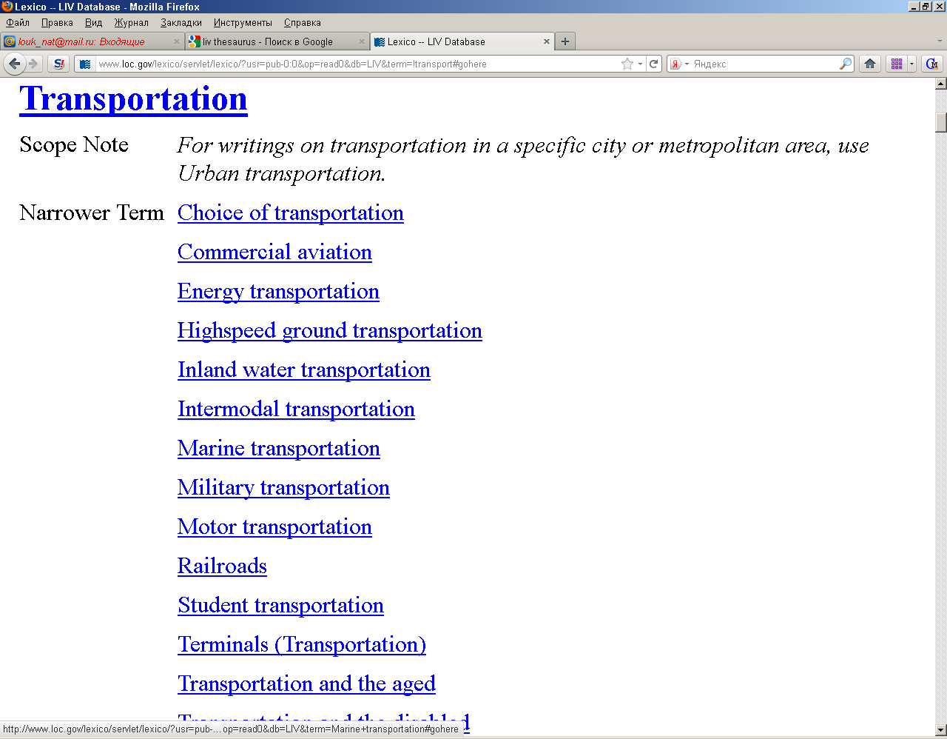
Тезаурус исследовательской службы Конгресса США (LIV)

Slide 38
UNBIS Thesaurus: ТРАНСПОРТ
Более узкие термины:
Воздушный транспорт
Городской транспорт
Каботаж
Контейнерные перевозки
Морской транспорт
Немоторный транспорт
Пассажирские перевозки
Перевозка грузов
Перевозки по внутренним путям
Смешанные перевозки
Транспорт для оказания помощи
Устойчивый транспорт

Slide 39
UNBIS: ТРАНСПОРТ-2
Смежные термины (RT):
Космические перевозки
Перевозочные документы
Правила перевозок
Проекты в области транспорта
Путешествия
Работники транспорта
Технология транспортных перевозок
Транспортная инфраструктура
Транспортная политика
Транспортная статистика
Транспортное оборудование
Транспортное планирование
Транспортные исследования
Транспортные коридоры
Транспортные расходы
Транспортные системы
Транспортные терминалы
Упрощение перевозок
Экономика транспорта
Экспресс-службы

Slide 40
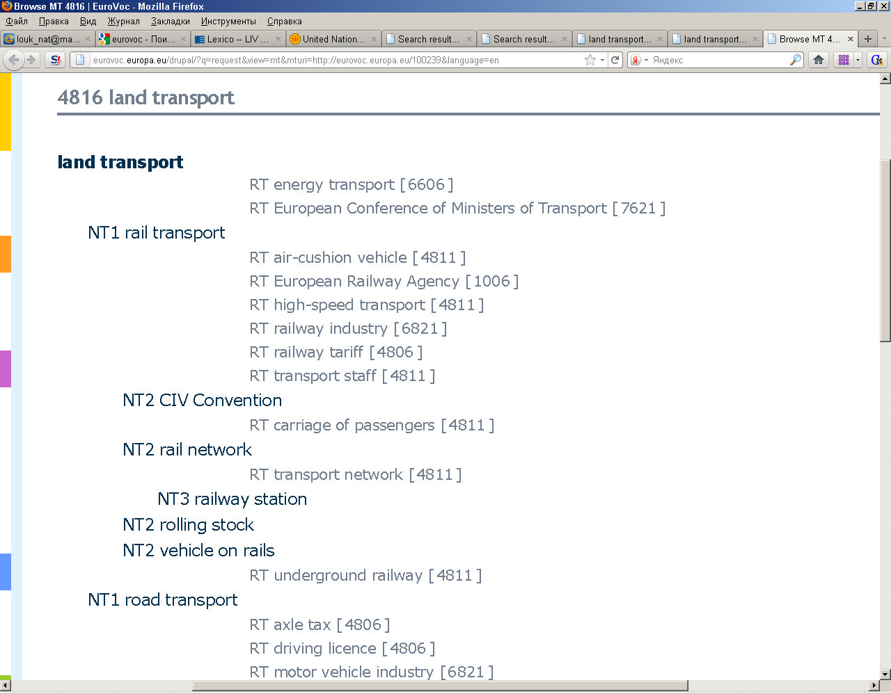
Тезаурус EuroVoc

Slide 41

Информационно-поисковый тезаурус как книга

Slide 42
Расширение запроса, основанное на тезаурусных знаниях
Sec. 9.2.2
Для каждого термина t в запросе происходит расширение синонимичными словами или близкими по смыслу (связанными отношениями с исходным словом) – из тезауруса
  feline → feline cat
Как расширять:
  Можно добавлять в вектор запроса (с более низкими весами и в зависимости от типа отношения к слову запроса)
  Можно вставлять в булевское выражение
  Налог →( НАЛОГ или НАЛОГОВЫЙ)
Используется в предметно-ориентированных системах
  Современные тезаурусы, встроенные в ПО поисковые системы, могут иметь другие формы, чем описано в стандартах, например, только список синонимов и вариантов

Slide 43
Расширение запроса, основанное на тезаурусных знаниях-2
Sec. 9.2.2
Увеличивает полноту поиска
Обычно снижает точность поиска, обычно для многозначных слов
  “interest rate” → “interest rate fascinate evaluate”
  Можно вводить в тезаурус многословные термины «interest rate», но запросы все равно разнообразнее
Сложность создания и обновления тезаурусов
Поэтому в интернет-поиске
  Долговое время не было расширения запросов
  Затем стали расширять на однокоренные слова
  Сейчас для расширения запроса используются статистически насчитанные «синонимы»

Slide 44
Тезаурусные отношения при автоматич. расширении запросов
Синонимы
  хорошо работает для однозначных слов (выражений)
Родовидовые отношения (выше-ниже)
  Хорошо работает, если запрос совпадает с термином тезауруса
  В длинном запросе может приводить к снижению точности
  Города Сибири -> город столица Сибири

Slide 45
Тезаурусные отношения при автоматич. расширении запросов-2
Традиционные информационно-поисковые тезаурусы
  Отношение ассоциации
    Считается симметричным, но фактически часто не симметрично
    Принципы установления
  EvroVoc: Монографии – асц - Типографии
Предложения:
  ввести большую градацию отношений (причина, объект, место …)
  ввести числовые оценки на отношения
  Но: в любом случае контекст длинного запроса может сильно влиять на направление расширения

Slide 46
Методы расширения запроса
Несовпадение слова запроса:
  самолет – лайнер
Методы расширения запроса:
  Глобальные методы
    Информационно-поисковый тезаурус
    Автоматически порождаемый тезаурус
  Локальные методы
    Relevance feedback (обратная связь по релевантности)
    Pseudo Relevance feedback (обратная связь по псевдорелевантности

Slide 47
Извлечение синонимов для автоматического расширения запросов
Компания Яндекс: доклад Russir-2010
Признаки для извлечения синонимов
  Совместная встречаемость в одном документе (странице)
  Совместная встречаемость в тексте ссылки (анкор)
  Встречаемость в документе и в тексте ссылки
  Как часто пользователь в запросах заменяет одно на другое
  Клики пользователя на страницу, содержащую S2, при запросе, содержащем S1
  сходство контекстов употребления S1 и S2 (запросы, документы) и др.

Slide 48
Примеры расширения
(декабрь 2010 – февраль 2011)
Запрос – документ
речное судно – морское судно
речной порт – морской порт (Находка)
присуждение имущества – передача имущества
ледяная горка – холодная гора
расширение отверстия – расширение канала
(сети интернет)
договор поручительства – договор поручения
аварийное отключение – знак аварийной остановки
замкнутая граница – закрыть границу

Slide 49
Современное состояние расширения запросов (яндекс)
По однокоренным частям речи
  Решить – решение
  Дорога - дорожный
Многое из перечисленного исчезло
Сохраняется:
Договор поручительства – договор поручения
Проблема – задача - вопрос
  Решение проблемы – решение задачи
  Постановка проблемы – постановка вопроса (на английском языке)
  Обсудить - рассмотреть

Slide 50
Заключение: методы расширения запроса
Глобальные методы
    Информационно-поисковый тезаурус
    Автоматически порождаемый тезаурус
Локальные методы (по конкретному запросу)
    Relevance feedback (обратная связь по релевантности)
    Pseudo Relevance feedback (обратная связь по псевдорелевантности

